Slide 1
ده اقدام در
بيمارستانهاي
دوستدار کودک

Slide 2
متاسفانه از سال 1870 که شير مصنوعي ابداع شد . ابتلا به بيماري و مرگ و مير کودکان افزايش يافت و درطي اين سالها بيانيه هاي متعددي مبني بر مقابله با اين قاتل کودکان صادر گرديد و در سال 1991 نهضت جهاني راه اندازي بيمارستانهاي دوستدار کودک توسط سازمان بهداشت جهاني و يونيسف براي ارتقاء ميزان تغذيه با شير مادر راه اندازي شد . و از سال 1991 تا 2007 بيش از 20000 بيمارستان لوح دوستدار کودک دريافت کردند و پس از اجراي ده اقدام دربيمارستانهاي دوستدار کودک ابتلا به بيماريها و مرگ ومير ناشي از سوء تغذيه و فقدان تغذيه با شير مادر کاهش يافت .

Slide 3
اما اکنون با وجود گذشت بيش از 20 سال از شروع استراتژي جهاني مشاهده ميگردد که بسياري از شيرخواران بطور كامل با شير مصنوعي تغذيه مي‌شوند و يا شير كمكي و مايعات اضافي را از ماههاي اول عمر دريافت مي‌كنند .
بر اساس آمار از حدود 136 ميليون کودکي که در سال متولد
مي شوند فقط 32.6 % تغذيه انحصاري با شير مادر دارند
43% در يکساعت اول پس از تولد با شير مادر تغذيه مي شوند
75 % تا يکسالگي
و56 % تا 2 سالگي شير دهي را ادامه مي دهند

Slide 4
و درصد تغذيه انحصاري با شير مادر تا 6 ماهگي در کشورهاي در حال توسعه از 32 % در سال 1995 به 39 % در سال 2010 رسيده که افزايش قابل توجهي نيست .
اين در حالي است که تغذيه با شير مادر در ساعت اول تولد 22% مرگهاي دوره نوزادي را کاهش مي دهد و تغذيه در 6 ماه اول تولد ، 1.3 ميليون کودک را از مرگ نجات مي دهد .
تغذيه با شير مصنوعي ميزان مرگ ناشي از اسهال را 6 تا 25 برابربيشتر وبیماریهای تنفسی را 4 برابر بيشتر مي کند .

Slide 5
اقدام 1
سياست مدون ترويج تغذيه با شير مادر در معرض ديد کليه کارکنان نصب شده باشد و براي اطمينان از ارتقاکيفيت خدمات بطور مستمر توسط کميته بيمارستاني پايش شود .

Slide 6
اطمينان يافتن از ارائه مراقبتها ي پايدار براي مادران و کودکان
فراهم کردن يک استاندارد براي روشهايي که ميتوانند مورد سنجش و ارزيابي قرار بگيرند .
حمايت از اقدامات
سياست يعني تمامي کارکنان موافق با پيگيري پروتوکل ها و استانداردها هستند و مي بايست خود مجري آن باشند .
(سياست ده اقدام و کد بين المللي بازاريابي جانشين شونده هاي شير مادر و ممنوعيت تبليغات شير مصنوعي و جانشين شونده هاي شير مادر )

Slide 7
اقدام 2
کليه کارکنان به منظور کسب مهارتهاي لازم جهت اجراي سياستهاي فوق آموزش لازم را ببينند .
( يک دوره 20 ساعته با 3 ساعت کار عملي )

Slide 8
تغذیه با شیر مادر یک هنر است بنابراين نیازمند آگاهی ،کسب مهارت وحمایت از مادر وایجاد اعتماد به نفس در مادرمی باشد .و براي ايجاد آن کارکنان بايستي:
اصول مشاوره رابدانند.
(برقراری ارتباط موثر
همدلی
استفاده ازارتباط کلامی وغیر کلامی )
اهميت تغذيه با شير را بدانند .
تماس پوست به پوست را تسهيل کنند .
نيازهاي مادر را شناسايي و به وي کمک نمايند .

Slide 9
درآموزش وحمایت از مادران در امر شیردهی کارکنان بایستی اعتماد به نفس ، مهارت وتوان مادر را افزایش دهند بطوریکه مادر درتغذیه کودک تخصص وتجربه بدست آورد .
مادر باید با دید مثبت وبا ارزش نهادن وغرور این موفقیت را به انجام رساند درمشاوره باید دقت داشت که این مادر است که می خواهد شیر دهد پس باید اورا توانمند کرد.

Slide 10
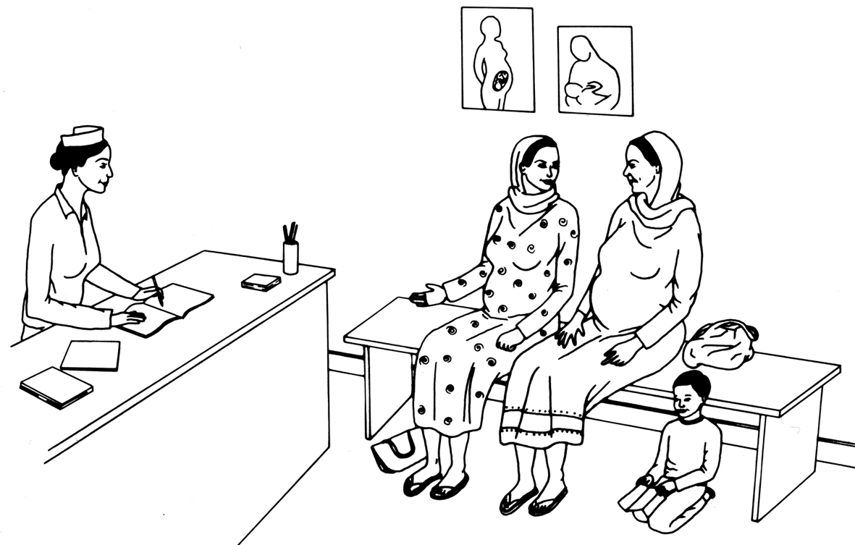
اقدام 3
مادران باردار را در زمينه مزاياي تغذيه با شير مادر و چگونگي شيردهي آموزش دهند .

Slide 11
اهمیت تغذیه باشیرمادر برای کودک وبراي مادر
اهمیت تغذیه پوست باپوست بلافاصله بعداز تولد
اهمیت هم اطاقی مادرونوزاد
خطرات تغذیه باشیر مصنوعی
خطرات تغذیه باشیشه وپستانک
علائم کفايت شیر مادر
مشکل مادران را شناسايي و حل نمايند

Slide 12
مادران کم تجربه (اول زاها )
مادرانی که فرزند قبلی خود راباشیر مصنوعی تغذیه نموده است
مادری که افسرده است
مادران شاغل
مادرانی که مشکل خانوادگی دارند وحامی ندارند

Slide 13
اقدام چهارم
به مادران کمک کنند که تماس پوست با پوست بانوزاد خود داشته باشند و ظرفيک ساعت اول تغذيه با شير مادر را شروع کنند و در بخش برنامه تجويز دارو و اعمال جراحي و .. به گونه ايي باشد که کمترين اختلال را در امر شيردهي ايجاد کند .

Slide 14
مواردي که به اجراي اين اقدام کمک مي کند
حمایت عاطفی درطول درد
آزادی تحرک درطول درد
محدود نکردن مصرف مایعات وغذا
اجتناب از سزارین غیر ضروری
محیط آرام تاحد امکان خلوت
تماس زودرس مادر ونوزاد
شروع اولین تغذیه
توجه به داروهاي ضد درد روي شير خوار

Slide 15
تماس پوست با پوست مادر و نوزاد بلافاصله پس از تولد يک فاکتور مهم براي شروع موفق شيردهي است زیرا:
ارتباط بين مادرو نوزاد را پس از خروج از رحم دوباره برقرار مي کند .
اين ارتباط نوزاد را گرم نگه مي دارد
؛ ضربان قلب و تنفس او را تثبيت مي کند
گریه شیر خوار، استرس کاهش می یابدانرژی نوزاد هدر نمیرود
پيوند عاطفي بين مادر وکودک مستحکم و اين پيوند عاطفي علاوه بر ايجاد محيط رواني مناسب برای رشد و نمو کودک از بسياري از ناهنجاري هاي رفتاري و بزهکاري ها در آينده پيشگيري مي کند.
به علاوه نوزاد آغوز، اين هديه الهي را به عنوان اولين تغذيه خويش دريافت مي کند.

Slide 16
تغذيه کودک در ۳۰ دقیقه اول تولد باعث ترشح هورمونی به نام اکسی‌توسین یا هورمون عشق مي شود که:
برای کودک مفید و آرامش بخش است
موجب کاهش افسردگی پس از زایمان در مادر می‏شود
خون ریزیهای بعد از زایمان را کاهش دهد خون ریزیهایی که بعضا تا ۶ هفته یا چهل روز طول می کشد .

Slide 17
اقدام پنجم
به مادران روش تغذيه با شير مادر و چگونگي حفظ و تداوم شير دهي را آموزش دهند و براي حل مشکلات شير دهي کمک وحمايت نمايند .

Slide 18
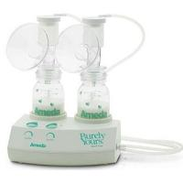
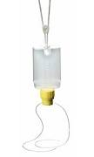
مادر را با وسايل و روشهاي کمک شير دهي آشنا نمايد :
شيردوش دستي ، شير دوش برقي و شيردوش سرنگي
سيستم مکمل رساني از طريق پستان مادر(کمک شير دهي )

Slide 19
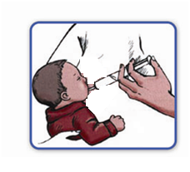
نوک مصنوعي يا کمک نوک(Nippel shield)
تغذيه با فنجان ، شير دهي با سرنگ ، شير دهي با قطره چکان ، لوله معدي

Slide 20
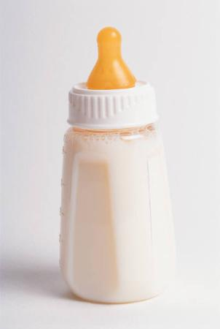
اقدام ششم
به شيرخواران سالم زير شش ماه بجز شير مادر غذا يا مايعات ديگر ندهند .

Slide 21
اقدام هفتم
برنامه هم اتاقي مادر و نوزاد را در طول شبانه روز اجرا کنند و در بخش هاي اطفال تسهيلات لازم براي اقامت شبانه روزي و نيازهاي فيزيکي و عاطفي مادران را تامين کنند .

Slide 22
فوايد هم اتاقی :
نوزاد بهتر خوابيده و کمتر گريه ميکند.
در طول حاملگی در بچه و مادر ريتم خاصی از خواب و بيداری به وجود آمده که با جدائی بهم ميخورد.
شير مادر خواری بهتر برقرار شده و تداوم بيشتری داشته و شيرخوار بهتر رشد ميکند.
شيردادن به شيرخوار سريعتر و با اولين اعلام وی صورت گرفته و تولد شير بهتر خواهد بود.
مادر در مورد مراقبت از کودک اعتماد به نفس پيدا ميکند.
شيرخوار در کنار مادر با عوامل بيماری زای کمتری تماس می يابد
حتی اگر مادر شير هم ندهد bonding بهتری بين آنها بر قرار ميشود.

Slide 23
اقدام هشتم
مادران را براي تغذيه شير مادر بر حسب ميل و تقاضاي شير خوار تشويق کنند و امکان دوشيدن مکرر شير و ذخيره آن وجود داشته باشد .

Slide 24
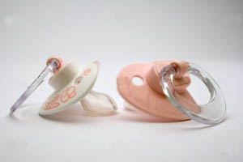
اقدام نهم :مطلقا از شيشه و پستانک استفاده نکنند
مشخص شد زنانی که در هفته های اول تولد نوزاد ، او را به پستانک عادت می دهند ، کمتر تمايل دارند ، نوزاد خود را با شير مادر تغذيه کنند.

Slide 25
اقدام دهم
تشكيل گروههاي حمايت از مادرا ن شيرده را پيگيري نمایند و اطلاعاتی در مورد گروههای حامی و مراکز مشاوره شیردهی در اختیار والدین قرار دهند.
از طريق:
آماده کردن مادران برای ترخیص
پیگیری و حمایت پس از ترخیص
حمایت مادران شاغل شیرده
تداوم شیردهی تا 2سال وبیشتر

Slide 26
آماده کردن مادران برای ترخیص
قادر باشد کودکش را شیر بدهد
اهمیت تغذیه انحصاری تا 6 ماه وتداوم شیر مادر پس از شروع غذای کمکی تا 2 سالگی را بداند
بتواند تشخیص دهدکه تغذیه خوب پیش میرود
تغذیه بر حسب تقاضاي شیر خوار رابداند
قادر باشد کودکش را برای پستان گرفتن مطلوب به سینه بگذارد
علائم مکیدن موثر و شیر خوار سالم را بداند
اگر فکر میکند شیر ندارد چه کند بتواند شیرش را بدوشد
روش دسترسی به حمایت ممتد (در صورت نیاز)را بداند

Slide 27
پیگیری و حمایت پس از ترخیص
در شرایط ذیل لازم است :
- وظایف زیادی به عهده دارد از جمله مراقبت سایر کودکان و کارهای منزل
- برای اولین بار مادر شده است
- در تغذیه کودکش دچار مشکل است.
- بیرون از منزل شاغل است.
- در معرض توصیه های مختلف گیج کننده و ناقص از سوی اطرافیان است.
مادر یا کودک مشکل سلامتی دارند.
گاهی مادر فکر میکند نیاز است که هر کاری را بدون کمک به دیگران انجام دهدوتصور میکند که اگر کمک بخواهد حمل بر آنست که مادر خوبی نیست یا نتوانسته ازعهده کارها برآید. طبق اطلاعات سازمان بهداشت جهاني ويزيت مادران در روز 2 تا 4بعد زايمان ، هفته 2 و بعد ازهفته 4 بايد انجام شود .

Slide 28
قبل از آنکه مادر بیمارستان را ترک کند:
-با او در مورد بهره مندی از حمایتهای خانواده در منزل بحث شود.
-در صورت امکان گفتگو با اعضای خانواده در مورد اینکه چگونه میتوانند کمک و حمایت کنند.
-در اختیار قراردادن شماره تماس و اسامی افرادی در بیمارستان یا کلینیک برای پیگیری ومشاهده شیردهی در اولین هفته در منزل
-معرفی مادر به گروه مادران حامی در منطقه ویا مادران موفق در شیردهی که تمایل به حمایت مادر جدید دارند.
-یادآوری نکات کلیدی در مورد شیردهی
-تماس با مادر در منزل برای یادگیری در مورد چگونگی پیشرفت شیردهی موفق

Slide 29
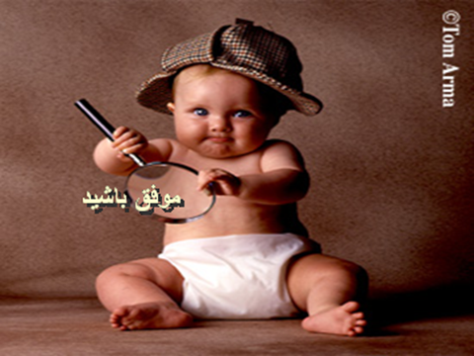
در جهان امروز ما به دلايل اشتباهات زيادي كه مرتكب شده ايم ، مقصريم اما بزرگترين اشتباه ما يا بهتر بگويم جنايتي كه مرتكب شده ايم بي توجهي نسبت به نوزادان و كودكان بوده است .بسياري از نيازها را مي توان به بعد موكول كرد اما در مورد كودك اينچنين نمي توان كرد زيرا همين لحظه استخوانش در حال تكميل وخونش در حال ساخته شدن و شعور و احساسش در حال رشد است .به همين دليل نياز در جهان امروز ما به دلايل اشتباهات زيادي كه مرتكب شده ايم ، مقصريم اما بزرگترين اشتباه ما يا بهتر بگويم جنايتي كه مرتكب شده ايم بي توجهي نسبت به نوزادان و كودكان بوده است .بسياري از نيازها را مي توان به بعد موكول كرد اما در مورد كودك اينچنين نمي توان كرد زيرا همين لحظه استخوانش در حال تكميل وخونش در حال ساخته شدن و شعور و احساسش در حال رشد است .به همين دليل نياز هايش را نمي توانيم به فردا موكول كنيم زيرا اسم او امروز است . گابريلا ميسترال شاعر شيليليي و برنده جايزه نوبل در ادبياتهايش را نمي توانيم به فردا موكول كنيم شاعر شيليليي و برنده جايزه نوبل در ادبيات گابريلا
با تشکر از توجه شما

